Slide 1
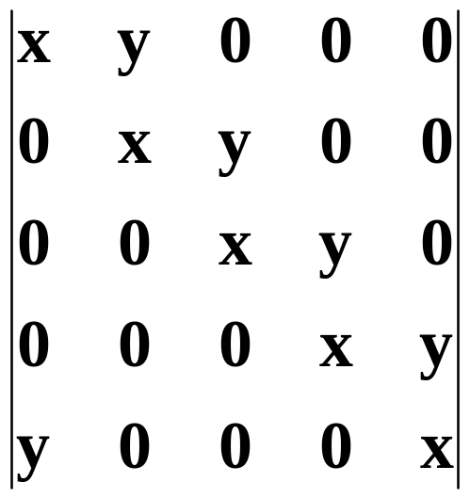
习题1. 利用行列式的定义求行列式的值

Slide 2
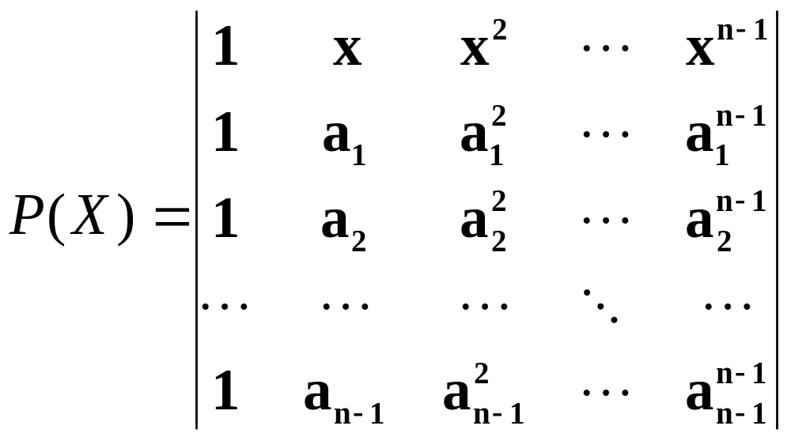
习题2. 设a₁, a₂, ……, a_{n-1}是复数域内互不相同的数，多项式
1）说明P(X)是一个(n-1)次多项式
2）由行列式的性质求P(X)的根

Slide 3
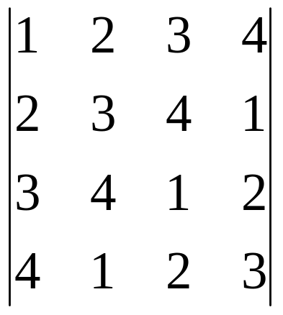
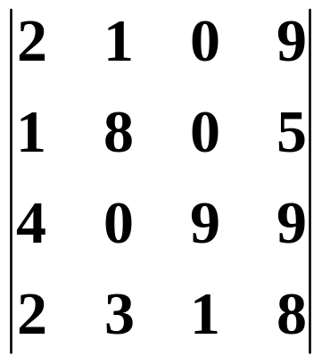
习题3. 求行列式
的值
习题4. 已知2109，1805，4099，2318能被19整除
说明：
能被19整除
提示：行列式的元素都是整数，行列式的值也一定是整数。
行列式可以按照某一行或列展开

Slide 4
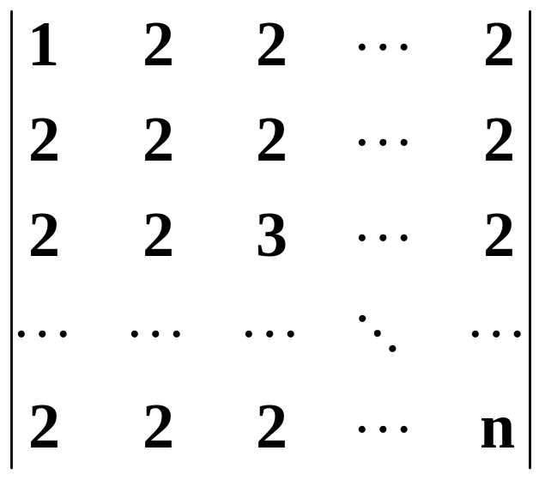
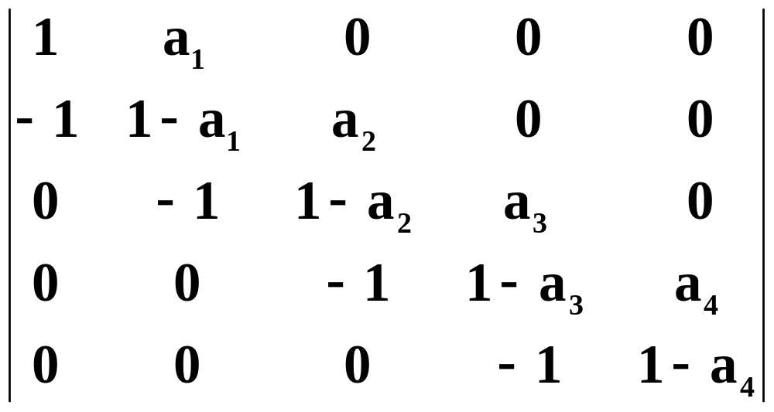
的值
习题5. 求行列式
习题6. 求行列式
的值

Slide 5
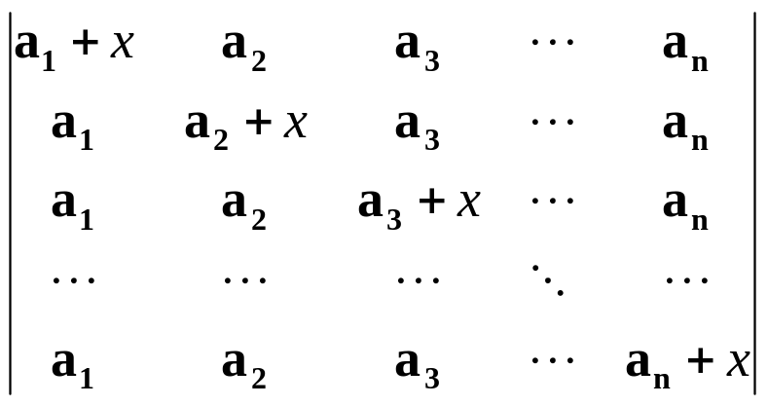
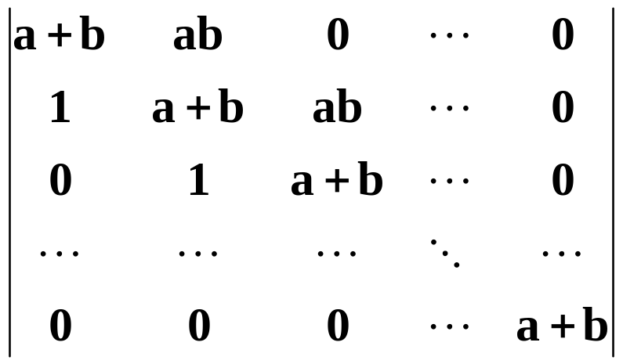
习题7. 计算一个n阶行列式，其元素由条件a_{ij} = min(i,j)给定
习题8.计算一个n阶行列式，其元素由条件a_{ij} = max(i,j)给定
的值
习题9. 计算行列式
习题10. 求行列式
的值

Slide 6
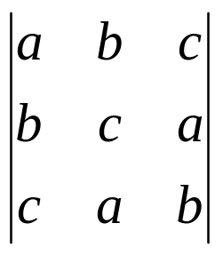
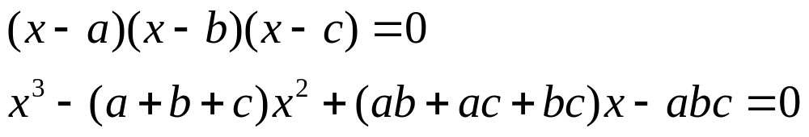
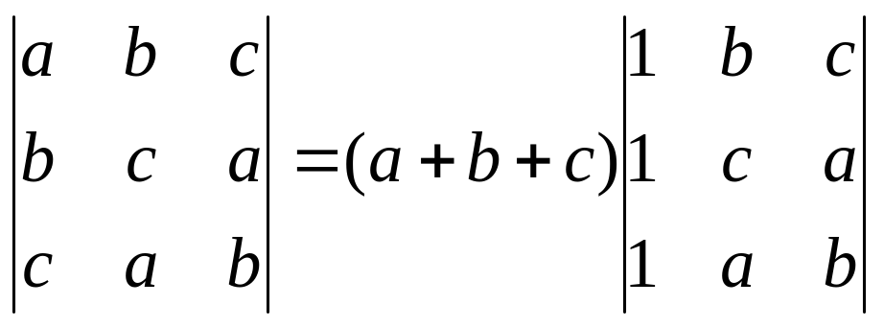
11.已知 a,b,c是方程 x³+px+q=0的互不相等的根
求行列式
的值
a+b+c=0
=0

Slide 7
习题1.
＝
a₁₁a₂₂a₃₃a₄₄a₅₅
+
(-1)^{t(23451)} a₁₂a₂₃a₃₄a₄₅a₅₁
=
X⁵ + y⁵

Slide 8
习题2
按照行列式的定义，行列式由n!项的和组成，每一项是取自不同行、不同列的n个元素的积
每一项在第一行中只能取一个元素，因此P(x)的最高次幂为n－1
即P(x)为n-1次多项式
根据多项式因式分解定理，在复数范围内n-1阶多项式最多可以有n-1个不同的根
如果x = a_{i}, i = 1,2,…,n-1, 则P(a_{i}) = 0, 又a_{i}互不相等，共有
n－1个互不相等的根，不会再有其它的根。

Slide 9
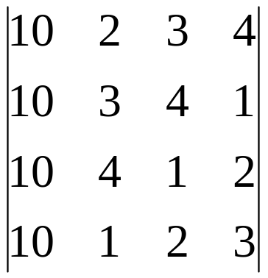
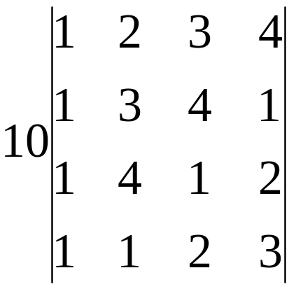
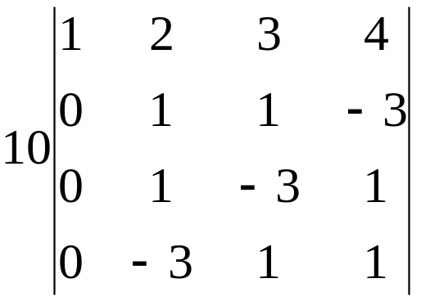
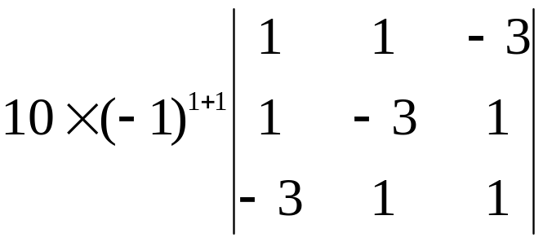
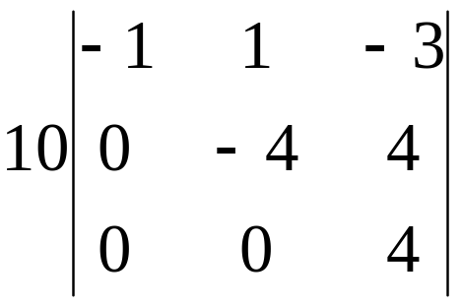
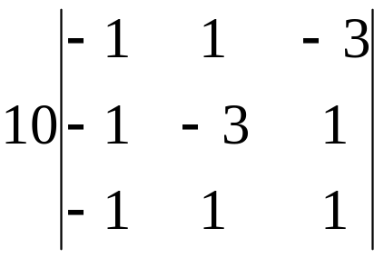
习题3.
C1+C2
=
C1+C3
C1+C4
R4-R3
按1列
R3-R2
展开
R2-R1
C1+C2
R2-R1
=
160
C1+C3
R3-R1

Slide 10
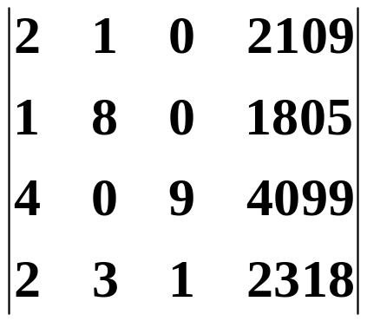
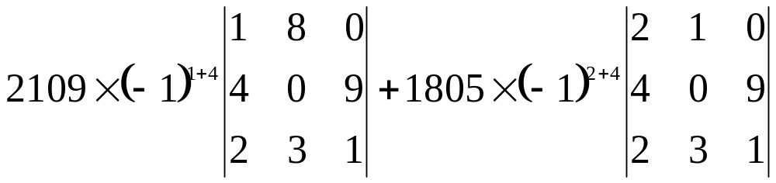
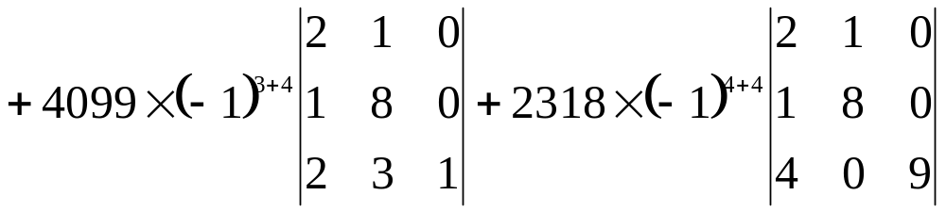
习题4.
证明：
C4+10×C3
C4+100×C2
C4+1000×C2
按4列
展开
因为A₁₄,A₂₄,A₃₄,A₄₄的每个元素都是整数，所以它们都是整数。上述展开式的每一项都有19的因子，所以原行列式能被19整除

Slide 11
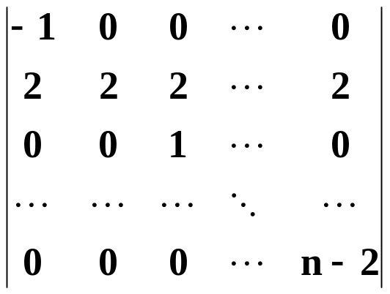
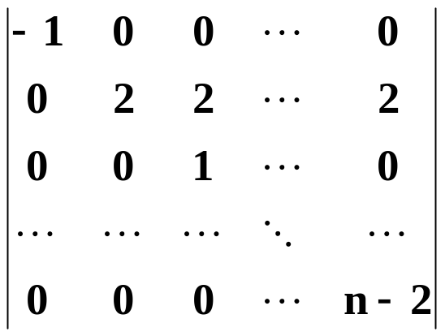
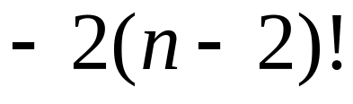
习题5
R1－R2
R3 - R2
Rn－R2
C1－C2
＝

Slide 12
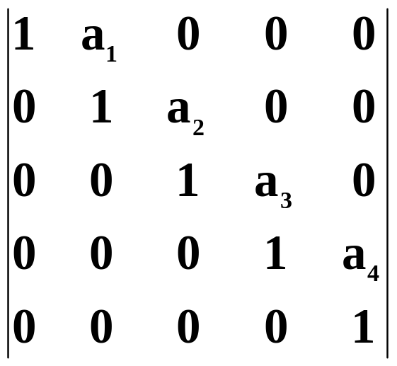
习题6
R2－R1
R3－R2
＝
1
R4－R3
R5－R4

Slide 13
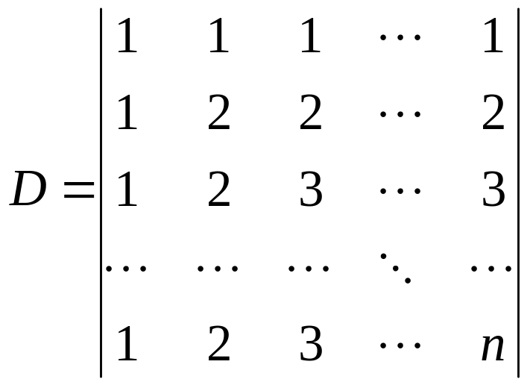
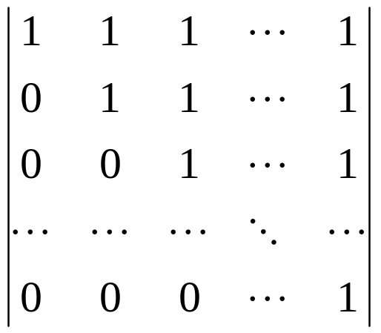
习题7. 计算一个n阶行列式，其元素由条件a_{ij} = min(i,j)给定
解：行列式为
r_{n}-r_{n-1}
= 1
r_{n-1}-r_{n-2}
……
r₂-r₁

Slide 14
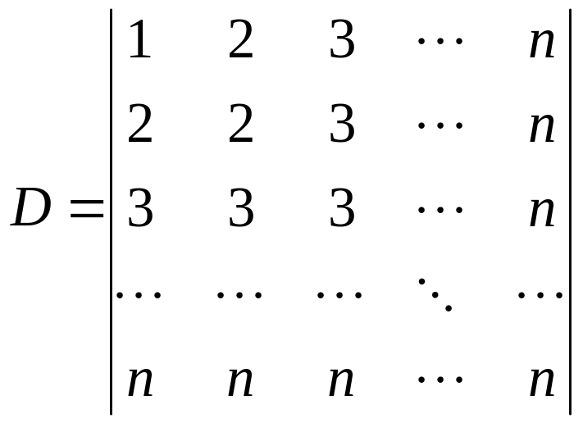
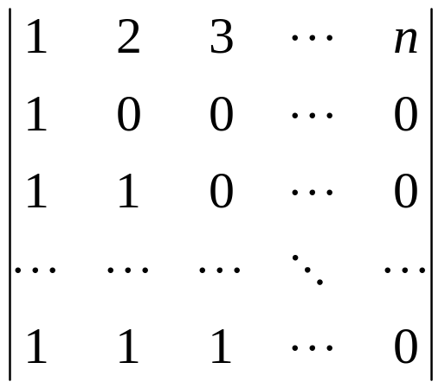
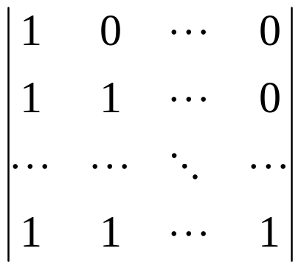
习题8.计算一个n阶行列式，其元素由条件a_{ij} = max(i,j)给定
解：行列式为
r_{n}-r_{n-1}
r_{n-1}-r_{n-2}
……
r₂-r₁
按Cn展开
(-1)^{1+n} n
= (-1)^{1+n} n

Slide 15
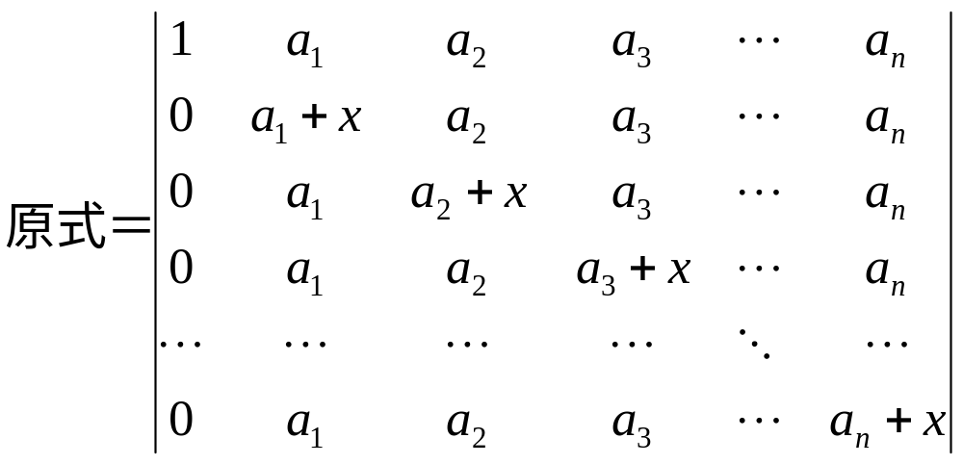
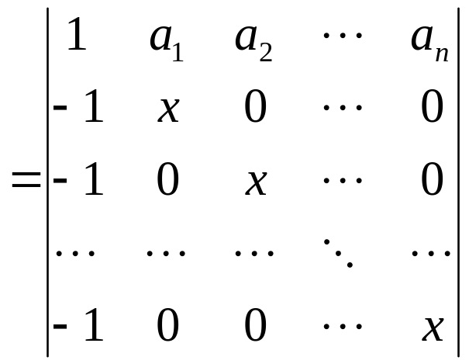
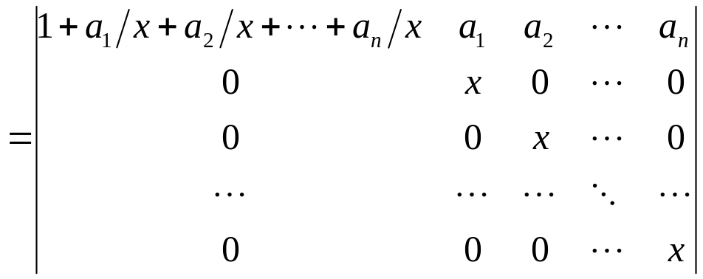
的值
习题9. 计算行列式
解：
＝x^{n-1}(x + a₁ + a₂ +…+ a_{n})

Slide 16
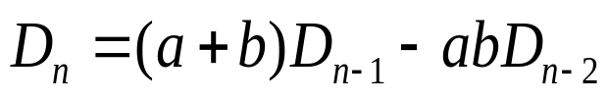
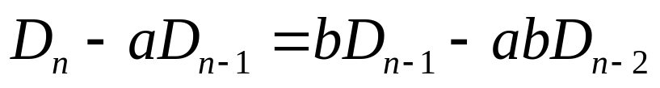
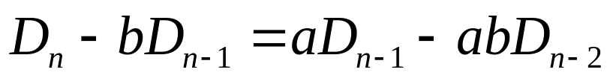
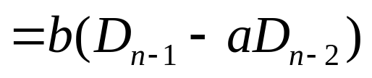
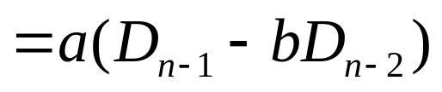
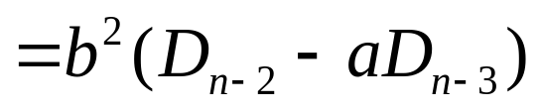
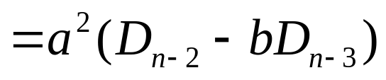
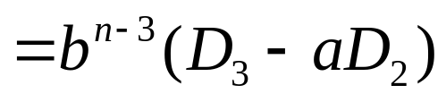
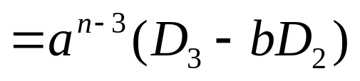
习题10. 求行列式
的值
解：利用递推公式法求解
＝…
＝…
＝ b^{n}
＝ a^{n}

Slide 17
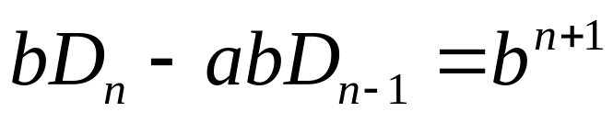
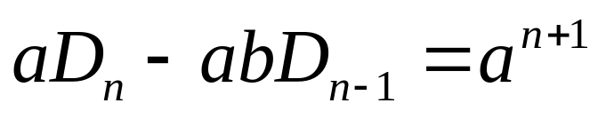
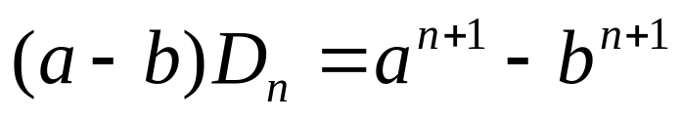
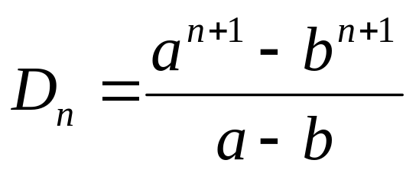
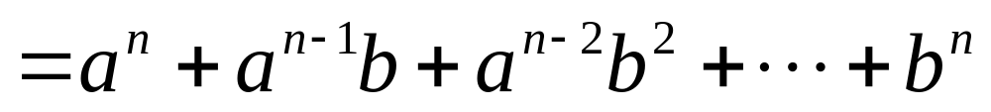

Slide 18
已知 a,b,c是方程 x³+px+q=0的互不相等的根
求行列式
的值
a+b+c=0
=0

